Slide 1
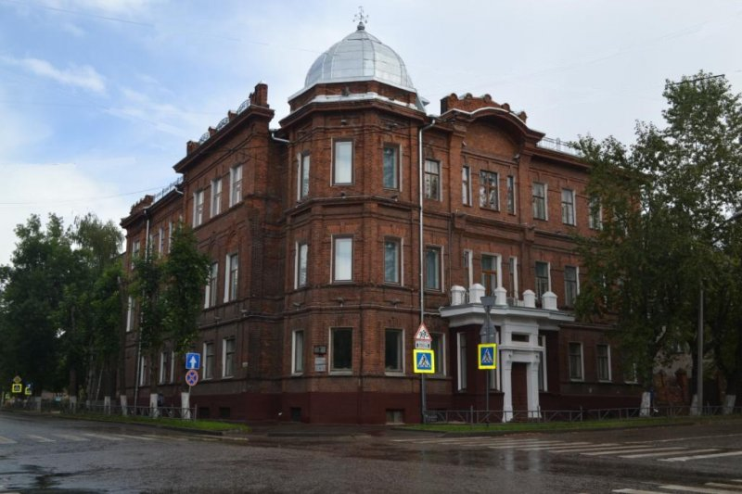
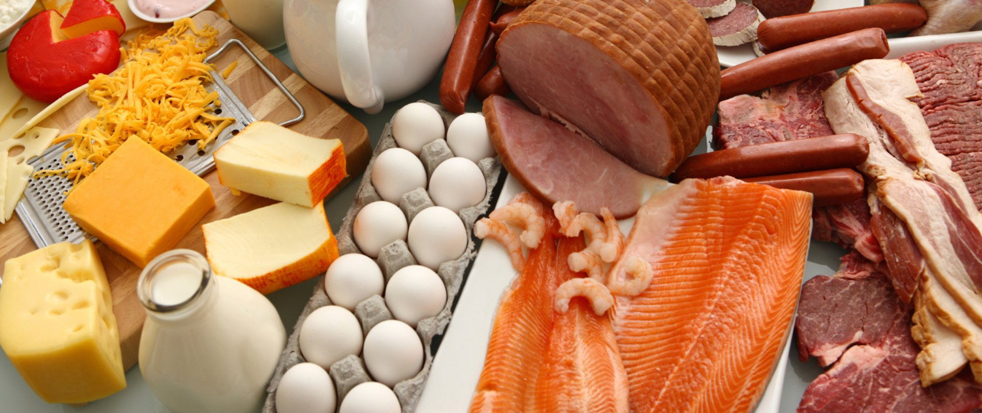
Специальность "Продукты питания животного происхождения" (бакалавриат)

Slide 2
Чему научат?
Контролировать качество сырья и вспомогательных материалов, поступающих от поставщиков на производство
Организовывать контроль качества и анализ полуфабрикатов
Подбирать режимы технологической обработки сырья животного происхождения и ингредиентов
Контролировать технологический процесс изготовления продукции
Проверять качество готовой продукции;
Подготавливать продукцию к процедуре сертификации (подтверждения соответствия качества, безопасности товара установленным требованиям)
Разрабатывать новые виды продукции и технологии их производства в области здорового питания населения
Высчитывать и оценивать затраты и результаты работы производственных подразделений предприятия

Slide 3
О нас
Пищевая промышленность – это одна из ключевых отраслей экономики, без которой невозможно представить жизнь современного общества. Основной ее задачей является обеспечение основных потребностей населения – это продукты питания.
Специальность «Продукты питания животного происхождения» – это старт для будущих специалистов, которые смогут работать в жизненно важной сфере.
Основная задача – воспитать будущего работника пищевой отрасли, который сможет решать разнообразные практические задачи, совмещая творческий подход и умение работать с оборудованием.

Slide 4
Перспективы трудоустройства по профессии
Выпускник этого направления является востребованным специалистом. Он может трудоустроиться на пищевом производстве, выполняя различные функции, начиная от производственных и заканчивая управленческими. Это могут быть перерабатывающие предприятия – рыбные комбинаты, молокозаводы. Также подобные работники нужны в сельском хозяйстве, пунктах общественного питания.
Инженер пищевой промышленности
Технолог пищевого производства
Технолог
Специалист по мясопереработке/ рыбопереработчик

Slide 5
Биотехнолог
Модифицирует или создает новые виды растений или животных, что увеличивает качество пищевых продуктов

Slide 6
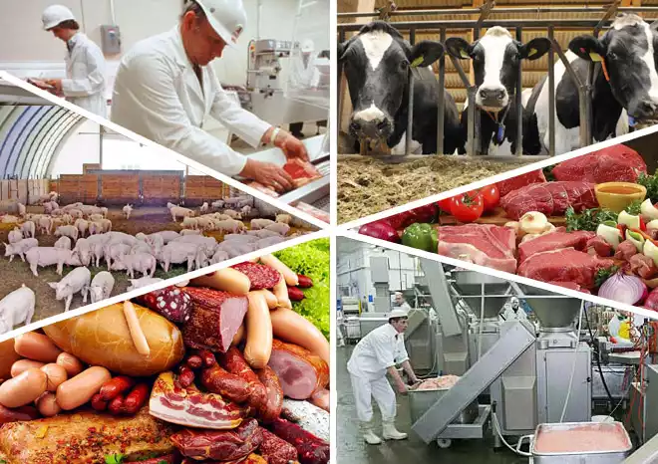
Определяет качество и и количество заготавливаемых продуктов, обеспечивает их условия хранения, производит первичную переработку, доработку, упаковку и транспортировку
Заготовитель продуктов и сырья

Slide 7
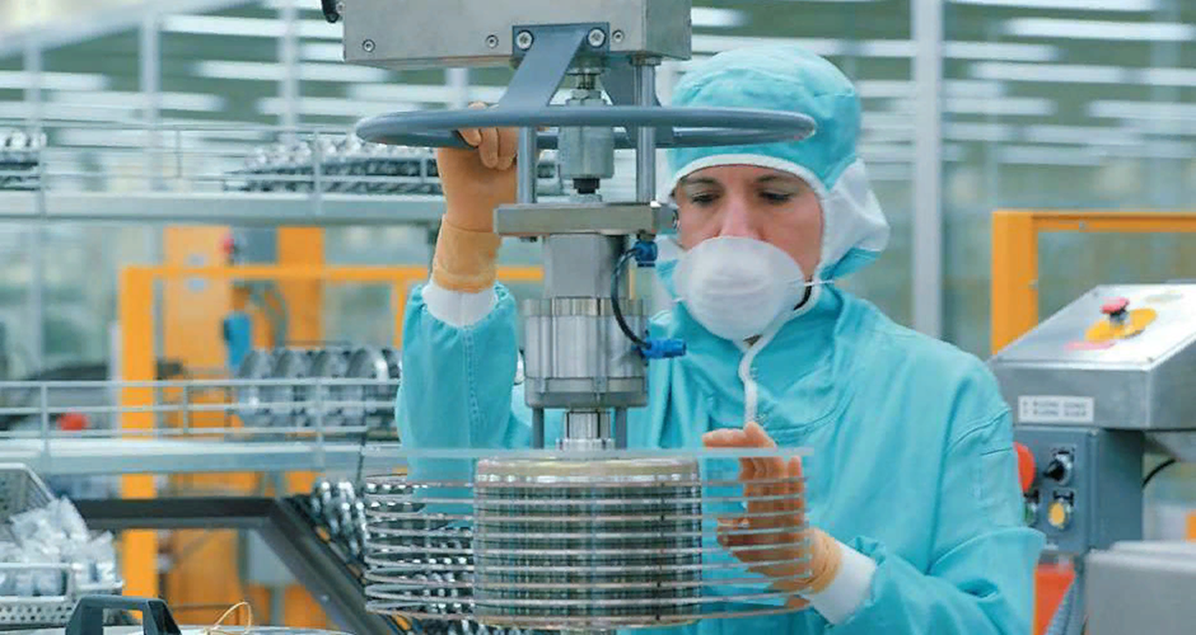
Инженер пищевой промышленности
Проектирование и обеспечение надлежащей эксплуатации технологического оборудования предприятий пищевой промышленности

Slide 8
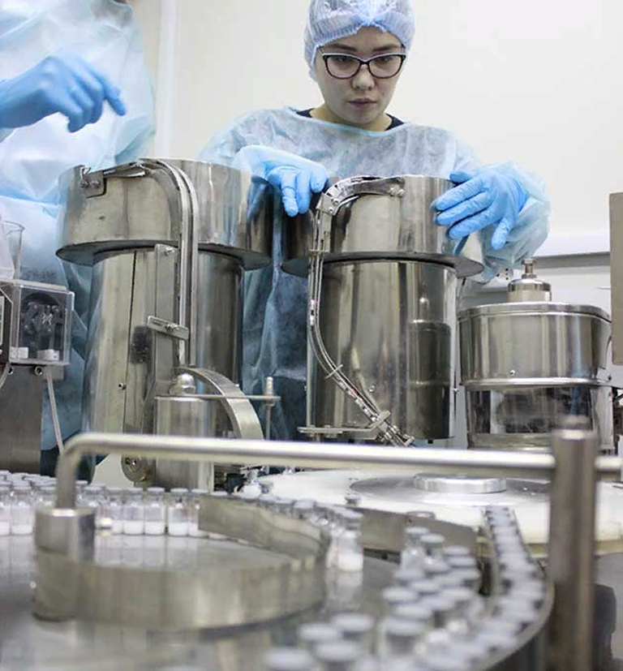
Инженер-биотехнолог
Обеспечивает эффективную организацию технологических процессов, контролирует работу техсистем, изучает процесс создания продуктов, следит за их качеством

Slide 9
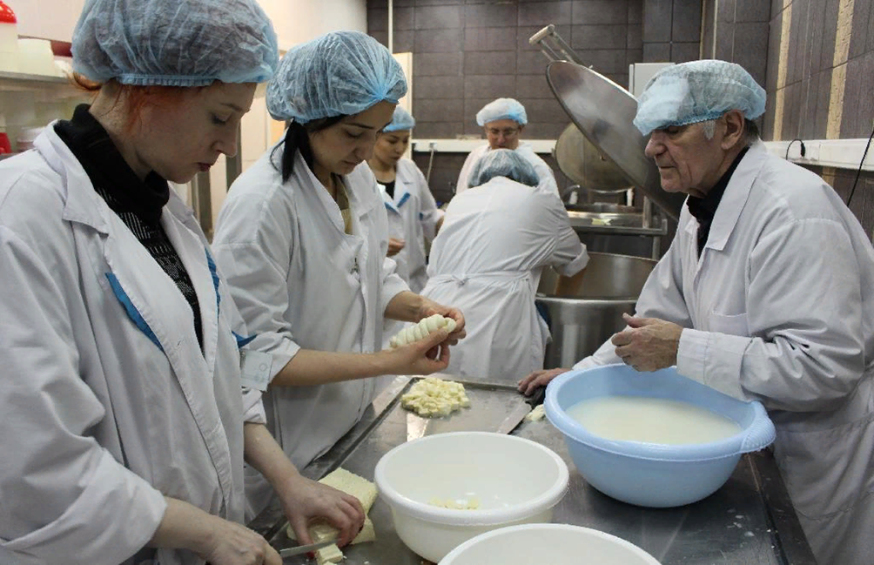
Инженер-технолог молока и молочных продуктов
Разработка рецептуры, осуществление рецептурных расчетов, введение проектов по снижению производственных потерь, проведение исследовательских и экспериментальных работ по разработке и внедрении продуктов

Slide 10
Инженер-технолог пищевого производства
Контролирует процесс производства продуктов питания по всему циклу от выбора сырья до упаковки и отвечают за их безопасность и качество

Slide 11
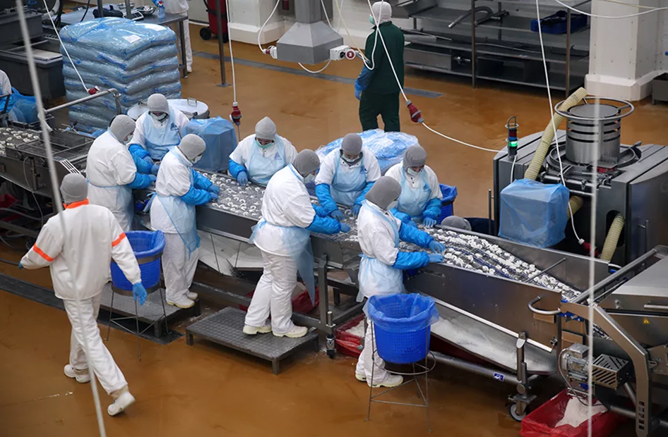
Технолог по переработки рыбы и морепродуктов
Разработка технологических решений и продукции, технологической документации, программ производственного контроля, выполнение технологии переработки рыбы

Slide 12
Приобретаемые навыки
Абитуриент, выбравший направление подготовки "Продукты питания животного происхождения", научится:
организации и контролю качества сырья, полуфабрикатов и вспомогательных материалов;
точному расчету сырьевой продукции в процессе производства;
проверке качества получаемой продукции по общепринятым нормам;
подготовке технической документации по международным стандартам;
изобретению иных типов продукции и методов работы в сфере здорового питания человека на основании последних научных разработок;
организации рабочего процесса производства небольшого масштаба;
Профессиональный опыт нарабатывается студентами в процессе обучения на практических занятиях, лабораторных работах, при прохождении практики.

Slide 13
Производственная и учебная практики студентов могут проходить на предприятиях по переработке и хранению продуктов животного происхождения, а именно: на мясо- и птицекомбинатах, рыбообрабатывающих предприятиях, молочных, масло- и сыродельных заводах, мини-заводах по производству колбасных изделий и мясных полуфабрикатов, а также в лабораториях, научно-исследовательских институтах и проектно-конструкторских организациях.
Ключевая фраза или подзаголовок итогового слайда

Slide 14
Спасибо за внимание!
Приемная комиссия pk@ivgsha.ru
http://www.ivgsha.ru/

